Slide 1
面向人脸表情识别的特征提取方法
汇报人：许笑颜
学号：SA24229007
导师：陈景润
专业：数学
研究方向：基于自适应网格加密的偏微分方程（PDE）数值解

Slide 2
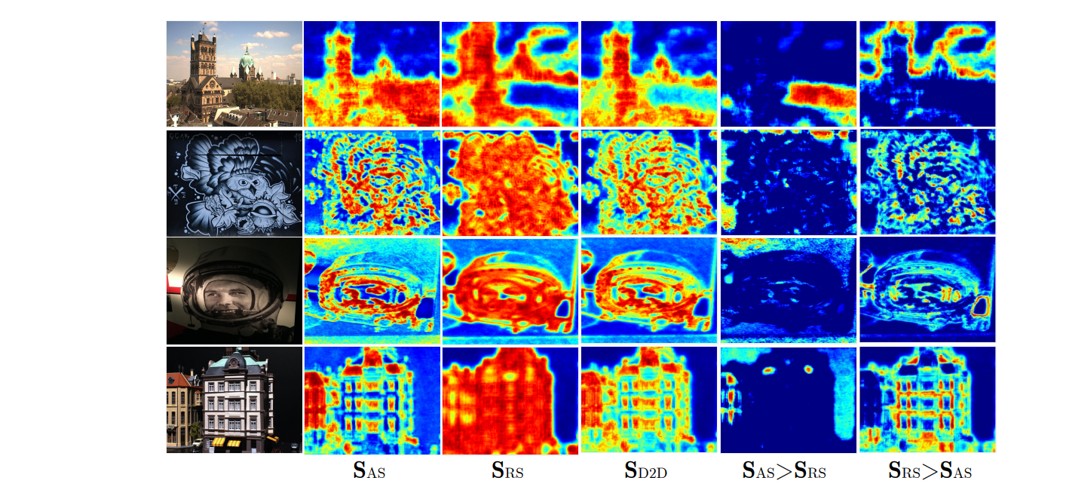
Research Background
在图像处理中，局部特征提取是计算机视觉中的一个重要任务，它旨在从图像中提取出能够代表图像局部结构和外观信息的特征，对图像数据做至关重要的特征“预处理”以更好的服务于下游任务。
Downstream Tasks: 图像分类：通过提取图像中的重要特征，将图像分为不同的类别，如动物分类、物品识别等。
目标检测：识别图像中的多个物体，并标记它们的位置，比如检测车辆、行人、交通标志等。
图像分割：将图像划分为不同的区域，识别对象的边界，常用于医学图像处理、自动驾驶等领域。

Slide 3
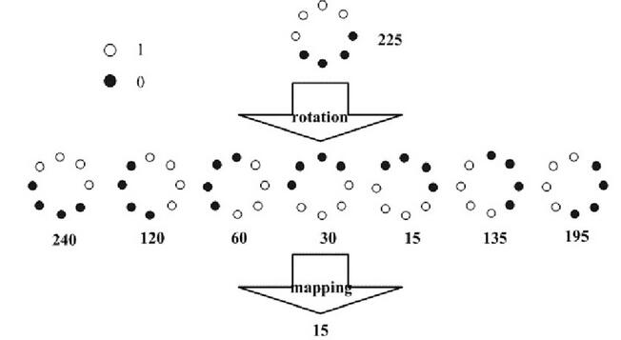
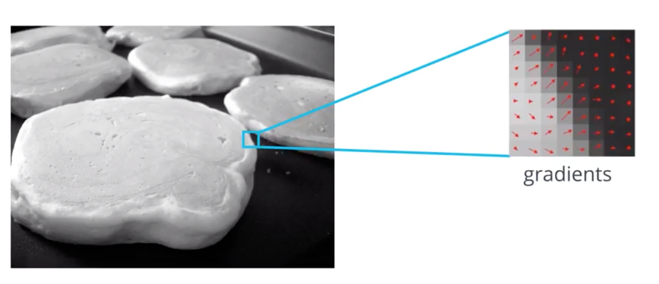
Research Background
旋转不变LBP特征
传统算法和基于深度学习的方法在这一领域都取得了显著的进展。传统的局部特征提取算法，如尺度不变特征变换（SIFT）和局部二值模式（LBP），在图像处理领域取得了巨大成功。然而，这些方法通常依赖于手工设计的图像算子，如高斯差分、梯度计算等，这些算子可能无法适应复杂多变的图像环境。
Example:
计算图像梯度

Slide 4
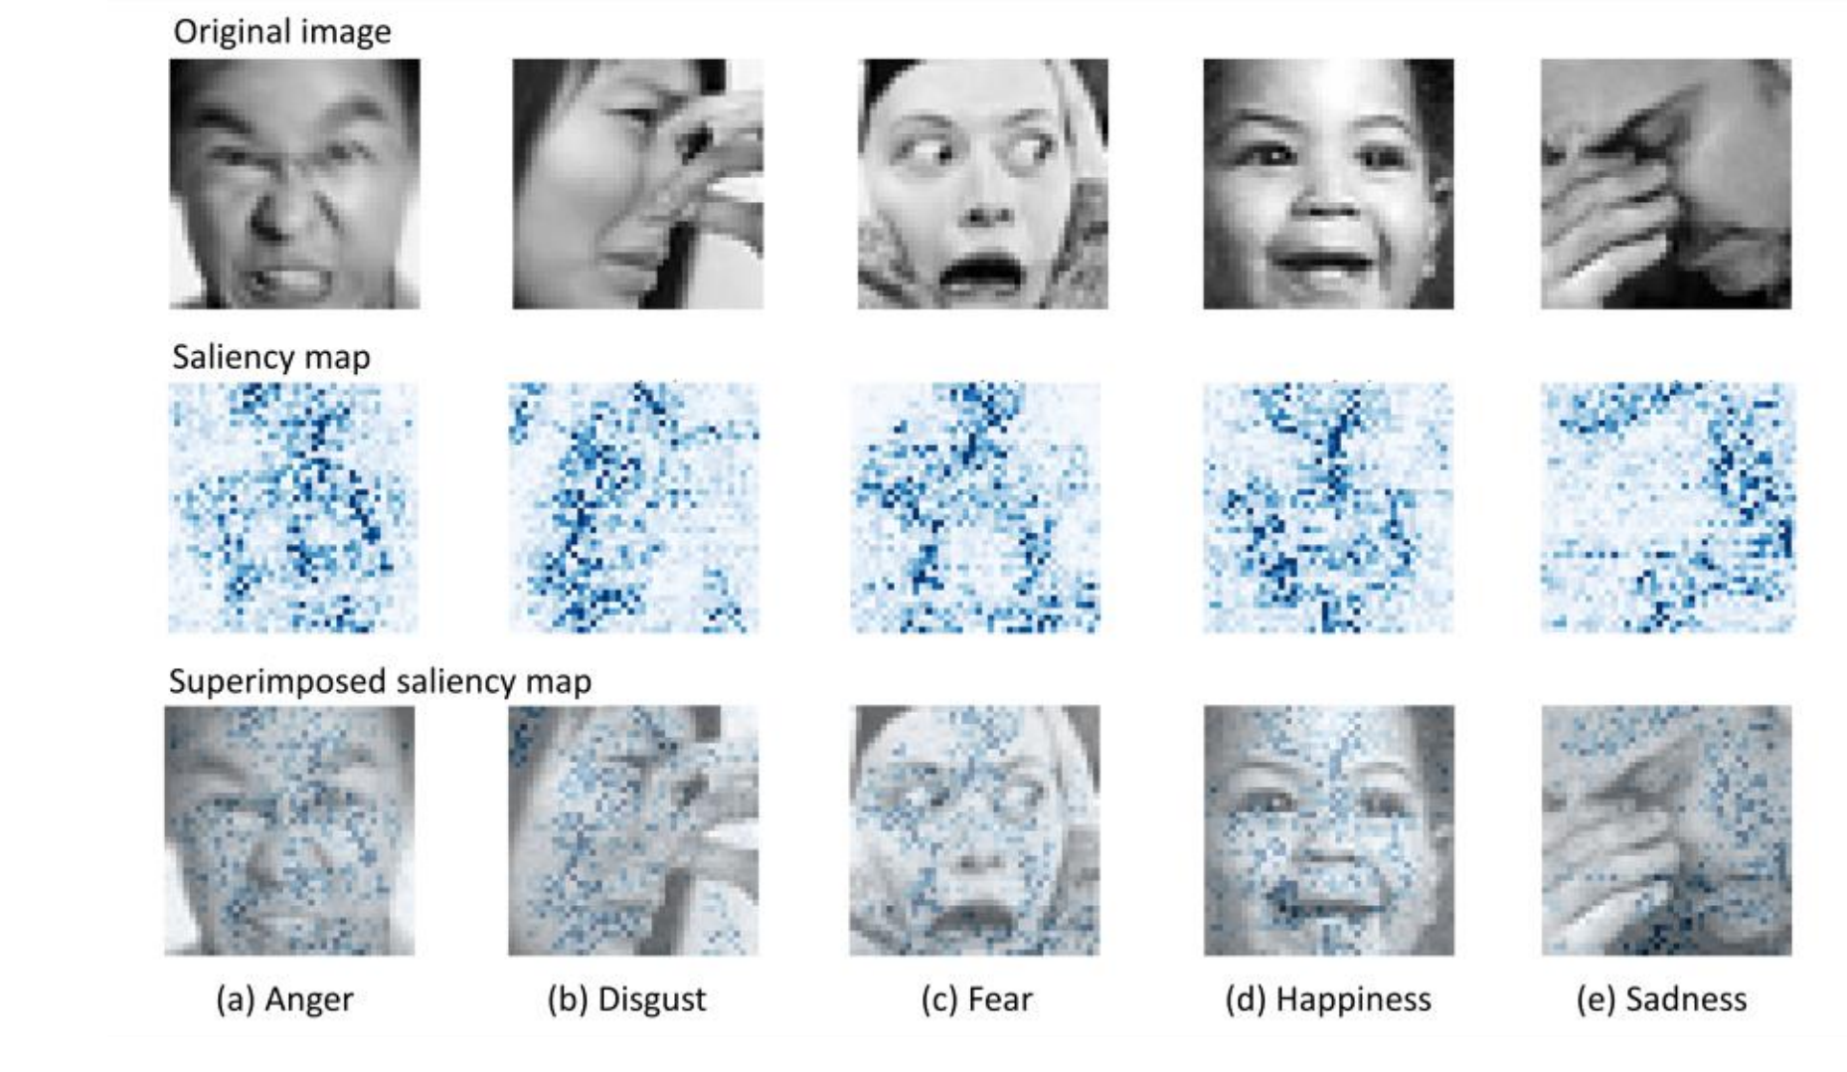
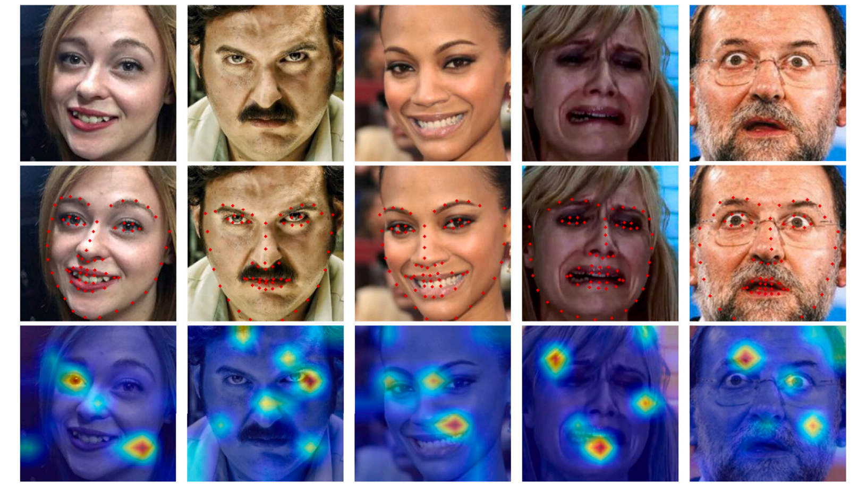
Research Background
深度学习技术的发展为图像局部特征提取带来了革命性的变化。
通过学习数据的多层次表示，深度神经网络能够自动捕捉图像中的复杂模式，并生成具有强区分性的特征描述符。
随着深度学习的发展，近年来出现了一些新的特征提取方法，将关键点检测和特征描述符计算结合在一起：）是一种基于区域的检索方法.
Example: VGGNet
Example: Poster

Slide 5
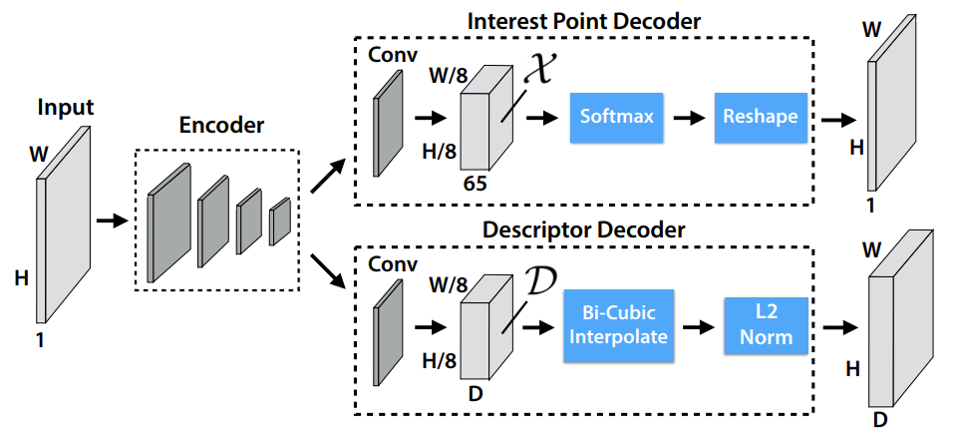
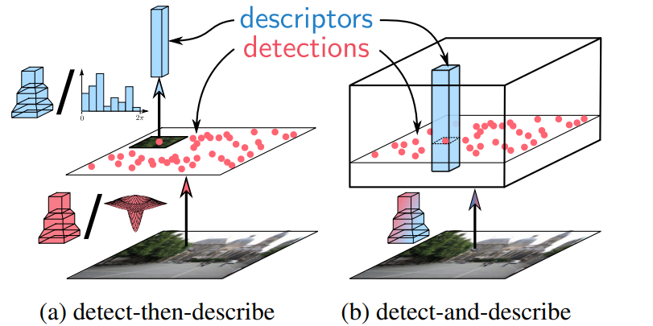
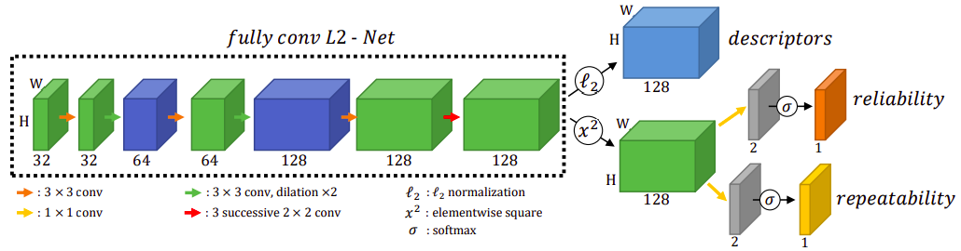
Research Background
SuperPoint：SuperPoint是一种快速且准确的特征点检测和描述符生成网络。
D2-Net：D2-Net（Descent-based Dense Feature Network）是一种密集特征点检测网络，使用基于梯度下降的方法来精确定位关键点。
R2D2：R2D2（Region-based Retrieval with Dense Correspondences
特征点检测器以及描述子网络共享一个单一的前向encoder
使用CNN计算特征图，然后通过将这些特征图进行切片的方式来计算描述子，并且提取关键点（选择特征图中的局部最大值）。
Repeatability: 自监督方式
Reliability：
Notes:
https://blog.csdn.net/honyniu/article/details/87483613
https://blog.csdn.net/weixin_43199832/article/details/115184672

Slide 6
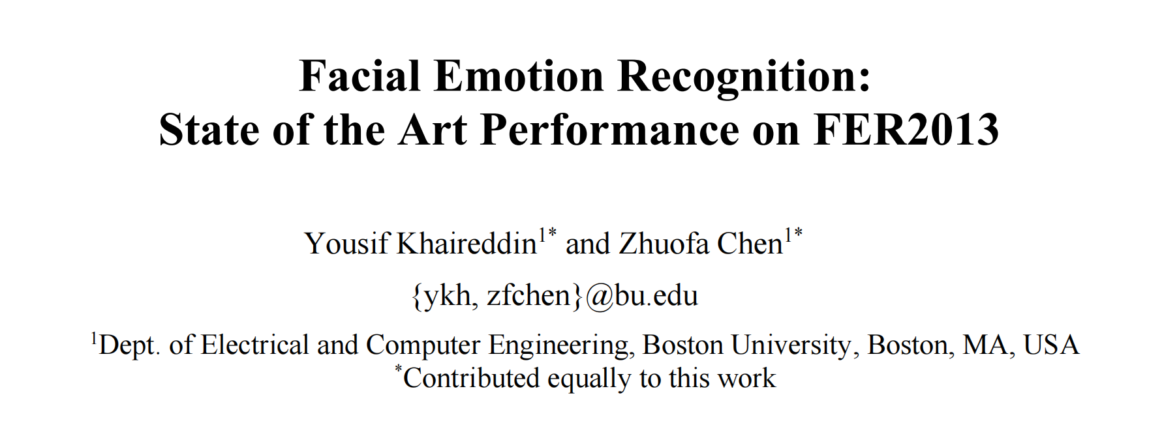
Facial Emotion Recognition: State of the Art Performance on FER2013
Deep Learning：VGGNet-Based Emotion Recognition

Slide 7
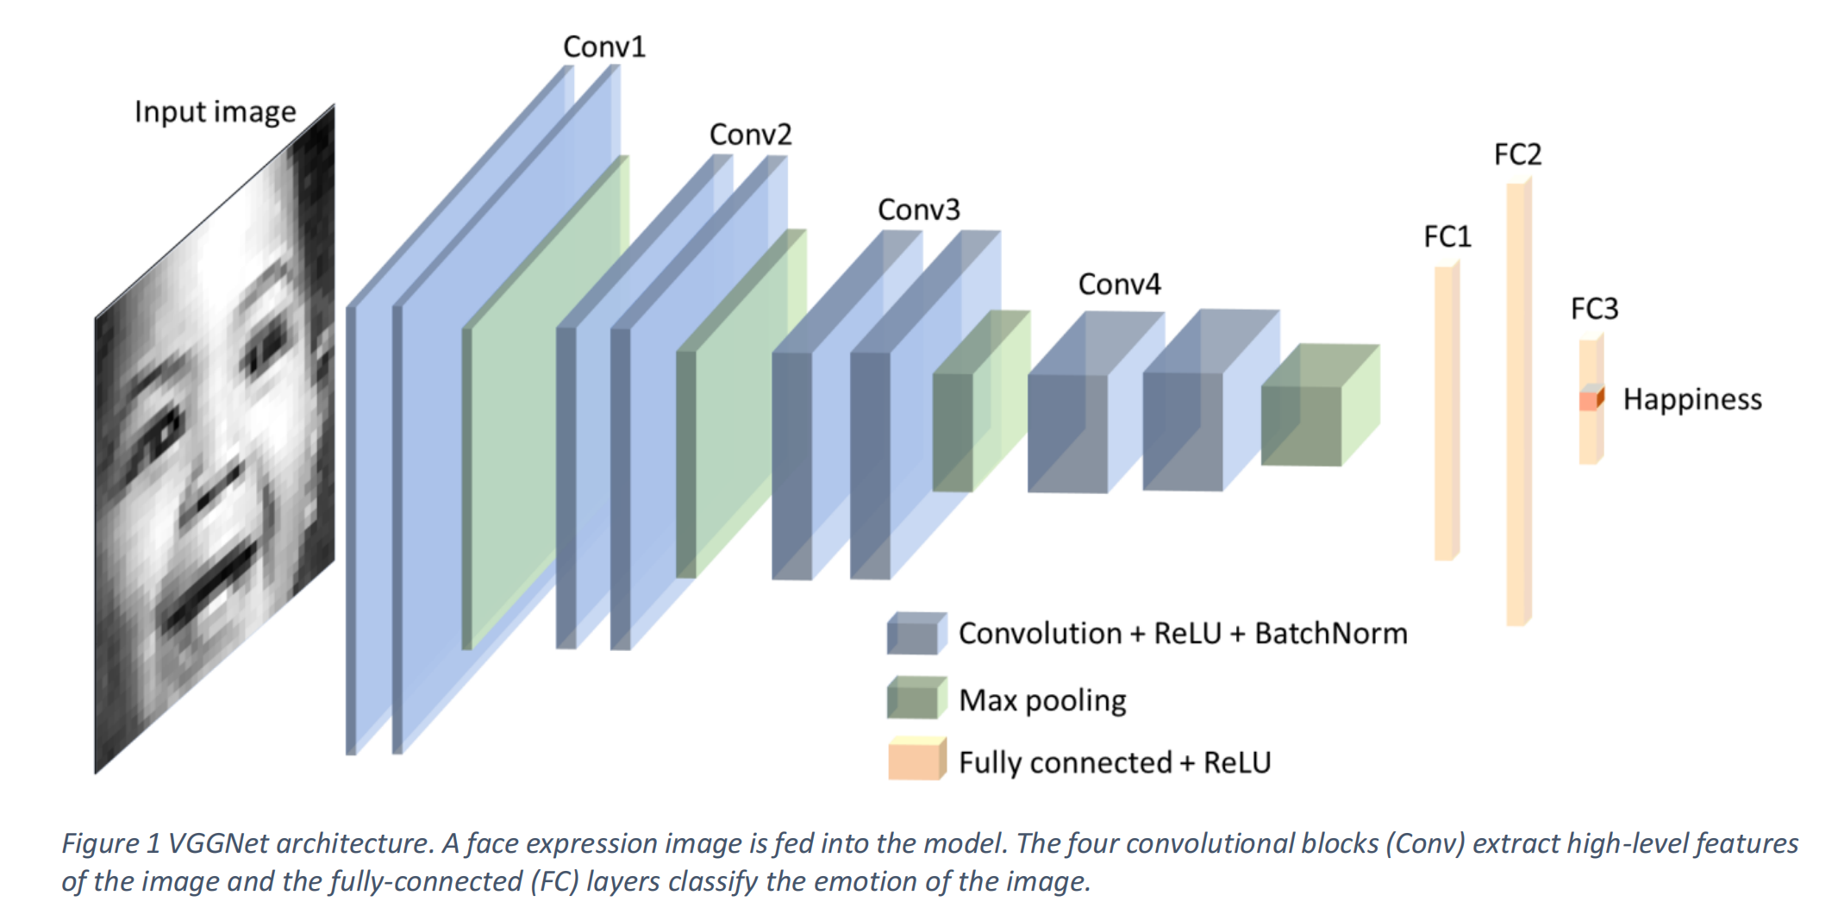
VGGNet-Based Emotion Recognition
VGGNet为早期多用于人脸面部表情识别的框架，由4个卷积阶段和3个全连接层组成。
每个卷积阶段都包含两个卷积块和一个最大池化层。卷积块由卷积层、ReLU激活层和批处理归一化层组成。这里使用批处理归一化来加快学习过程，减少内部协方差偏移，防止梯度消失或爆炸。
前两个全连接层之后是一个ReLU激活。第三个全连接层用于分类表情

Slide 8
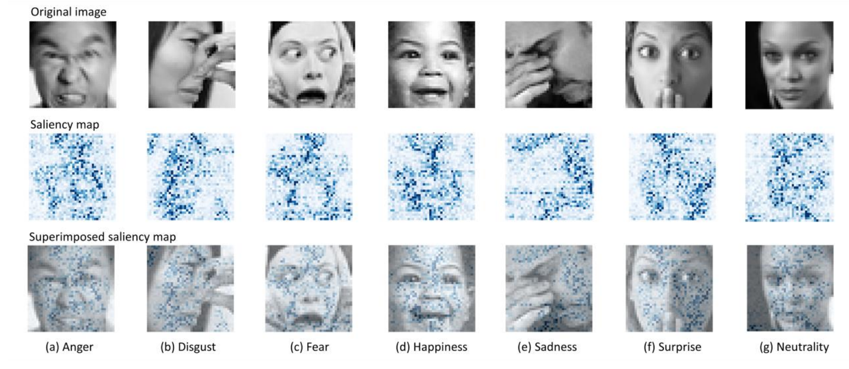
VGGNet-Based Emotion Recognition
图像特征提取：
原始输入图像
特征提取图像
特征提取图像和
面部表情的融合

Slide 9
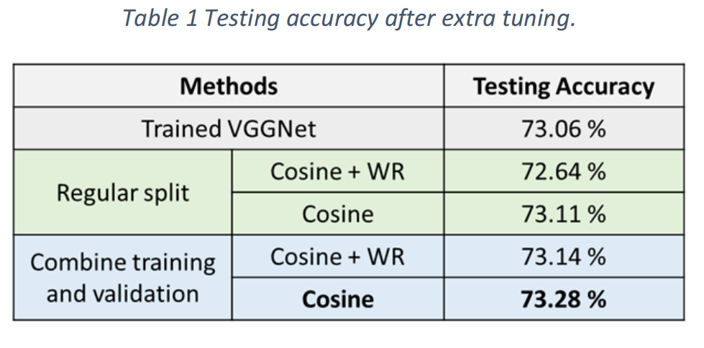
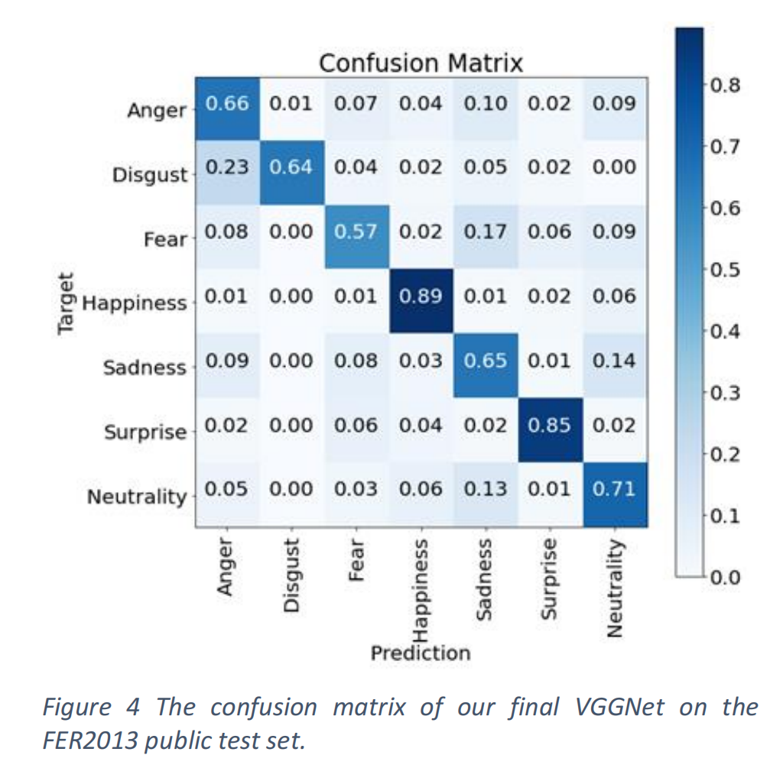
VGGNet-Based Emotion Recognition
1.预测准确率不够高！
仅仅达到73.28%
实验效果：
2.在某些表情（如“happiness”和“surprise”）上的分类效果较好，而在其他表情（如“disgust”和“anger”）上的分类效果较差。
3. 论文没有提到模型在不同种族、年龄和性别的人群中的表现如何，而以上因素都是影响面部表情识别系统公平性和有效性的重要因素。
模型的可迁移性？

Slide 10
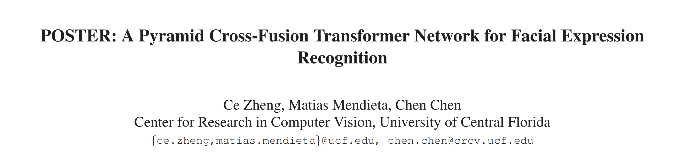
Facial Emotion Recognition: State of the Art Performance on FER2013
Deep Learning：POSTER

Slide 11
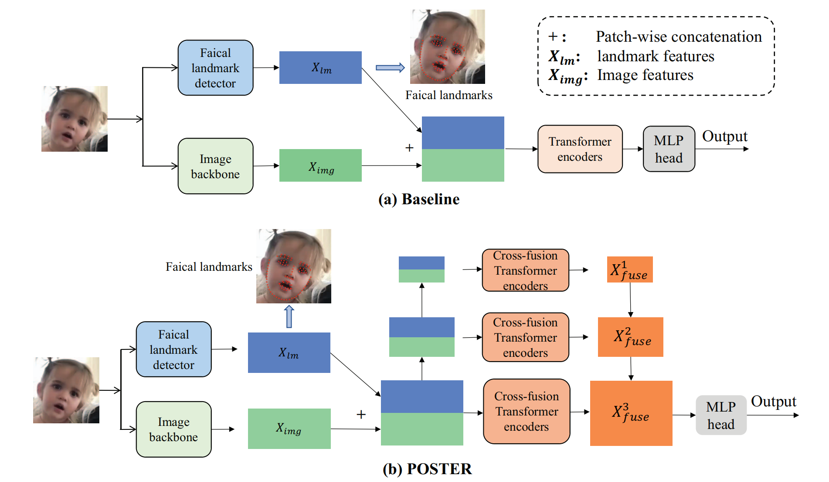
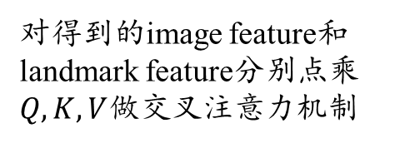
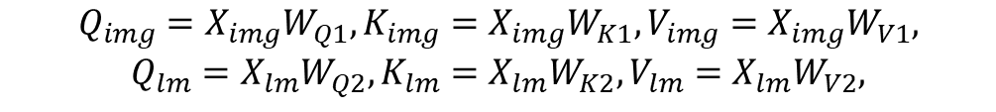
POSTER: A Pyramid Cross-Fusion Transformer Network for Facial Expression Recognition
$$\begin{matrix}Q_{img}=X_{img}W_{Q1},K_{img}=X_{img}W_{K1},V_{img}=X_{img}W_{V1}, \\ Q_{lm}=X_{lm}W_{Q2},K_{lm}=X_{lm}W_{K2},V_{lm}=X_{lm}W_{V2},\end{matrix}$$
对得到的image feature和landmark feature分别点乘$Q, K, V$做交叉注意力机制

Slide 12
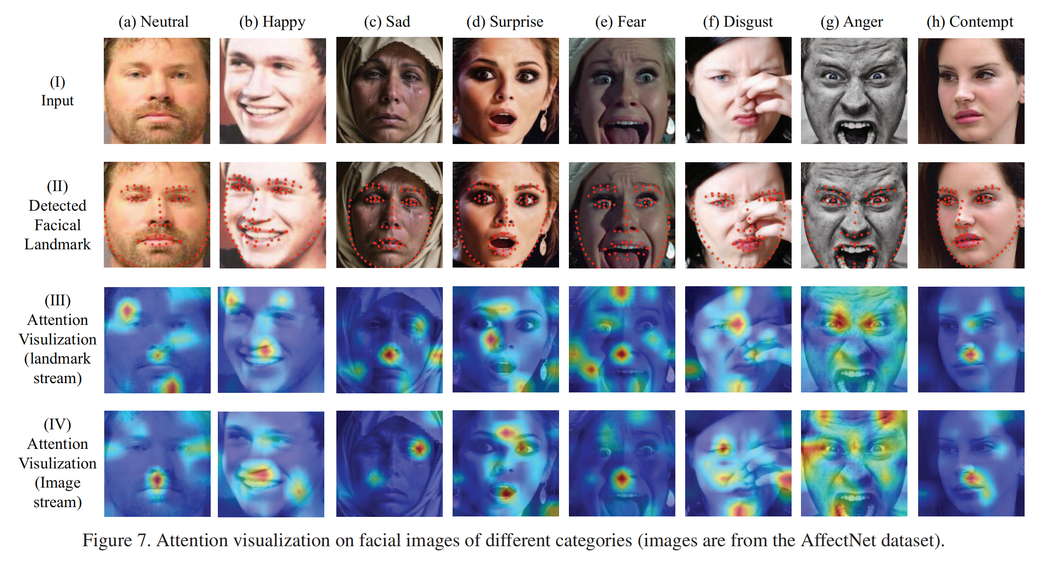
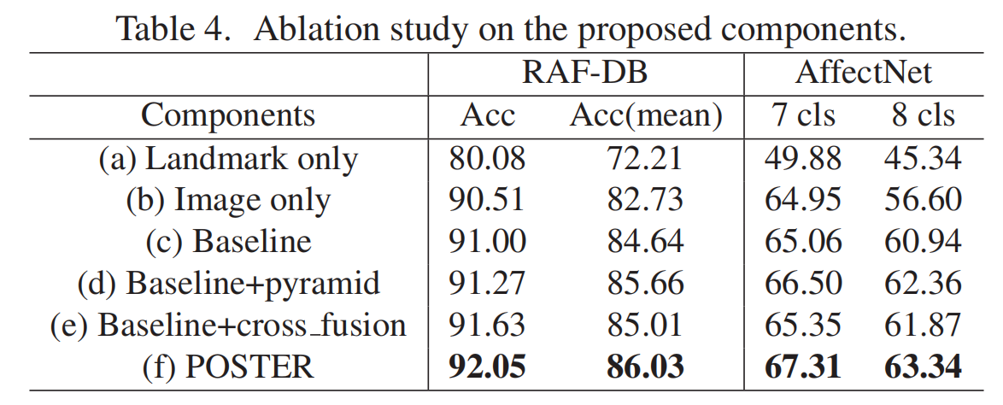
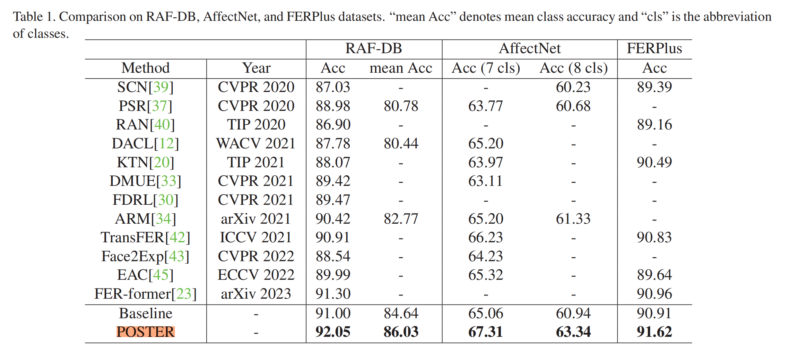
POSTER: A Pyramid Cross-Fusion Transformer Network for Facial Expression Recognition
SOTA Accuracy!

Slide 13
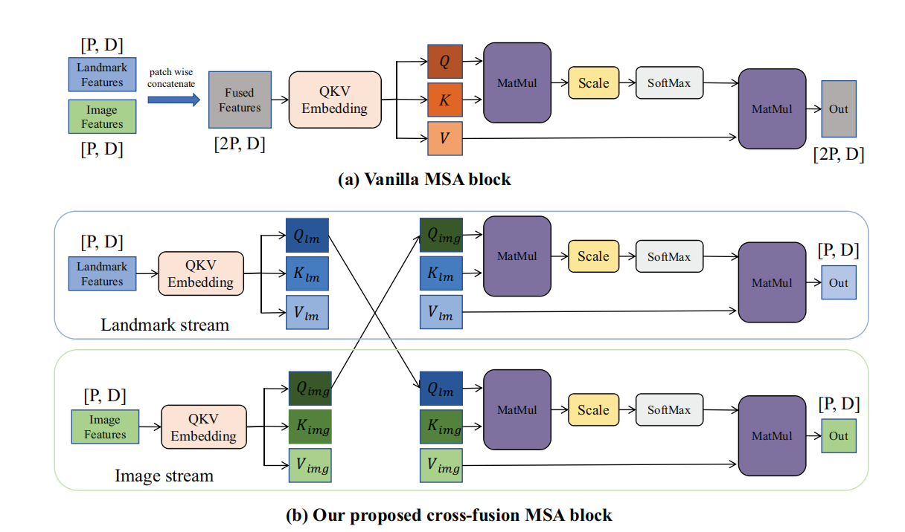
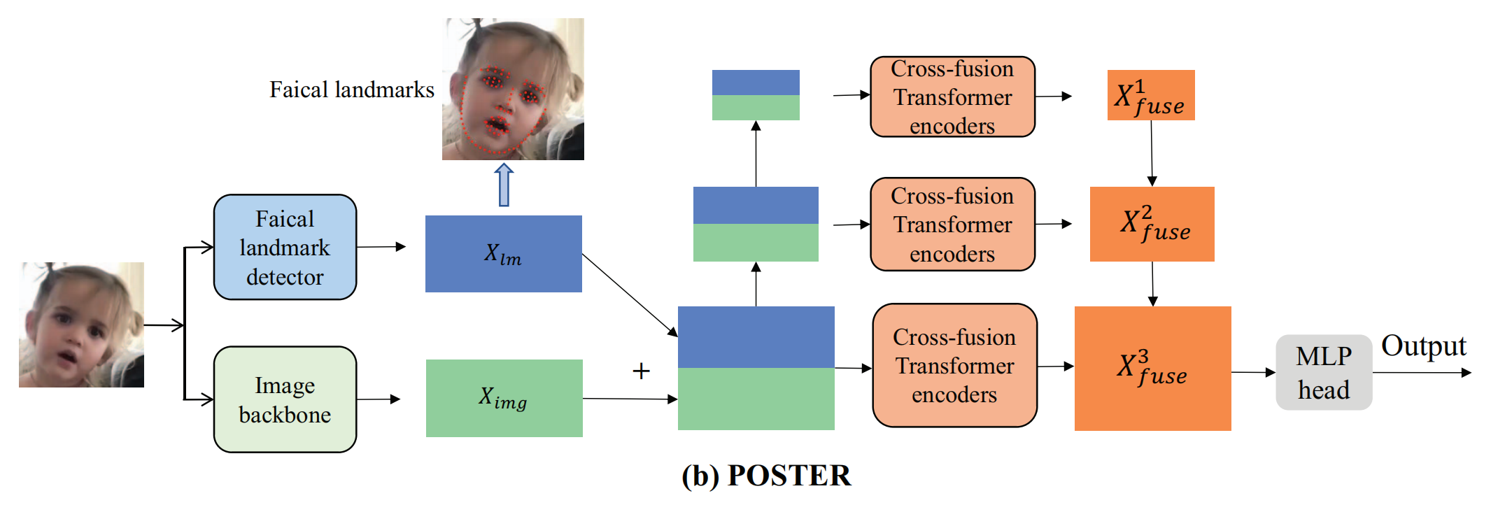
POSTER: A Pyramid Cross-Fusion Transformer Network for Facial Expression Recognition
模型缺点：
1. POSTER的架构较为复杂，其双流设计和金字塔架构涉及大量参数。
2. POSTER的交叉融合中使用的交叉注意力机制具有平方级别的计算复杂度，具有较高的计算成本，不利于其在FER中的工业部署。

Slide 14
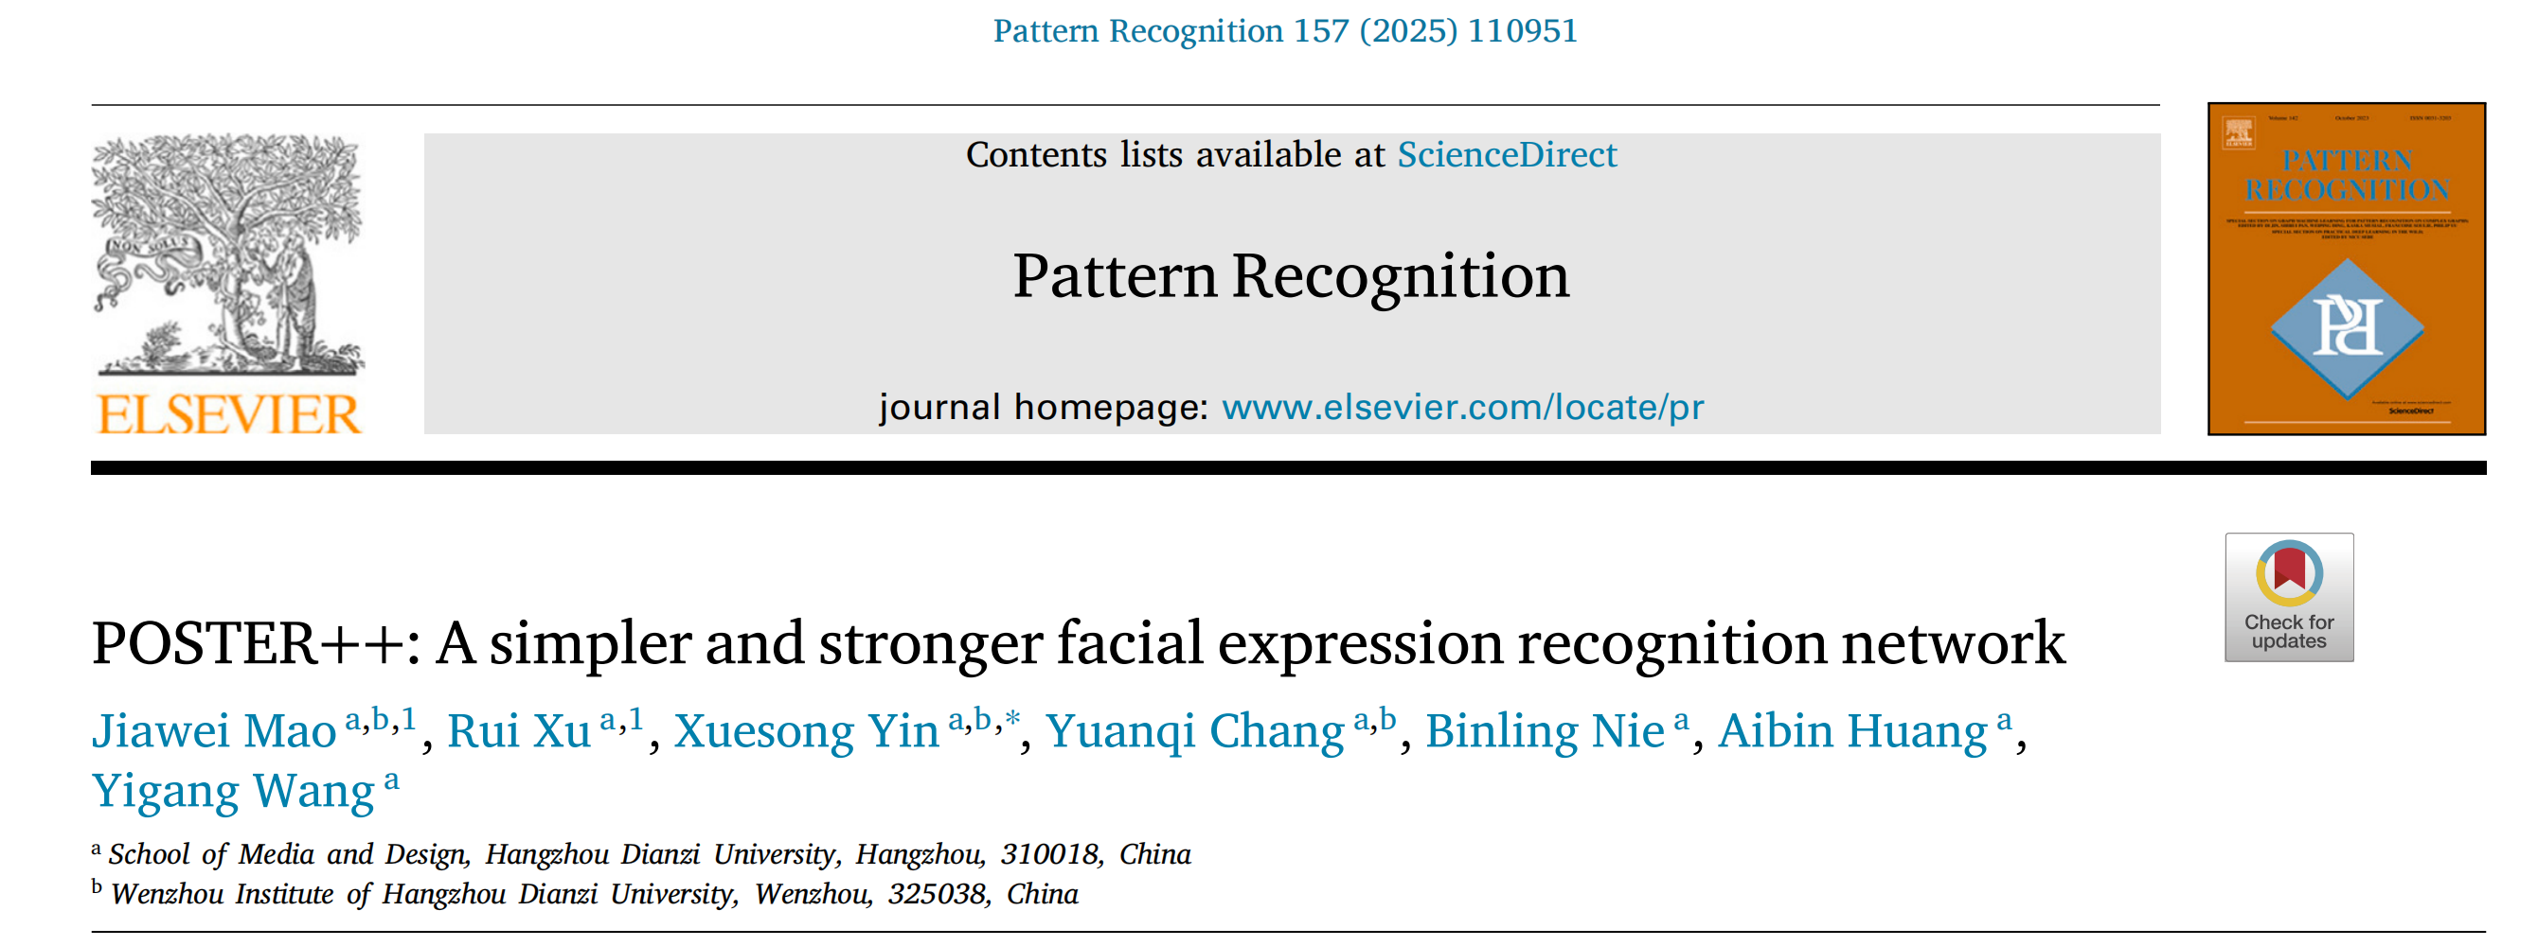
Deep Learning：POSTER++

Slide 15
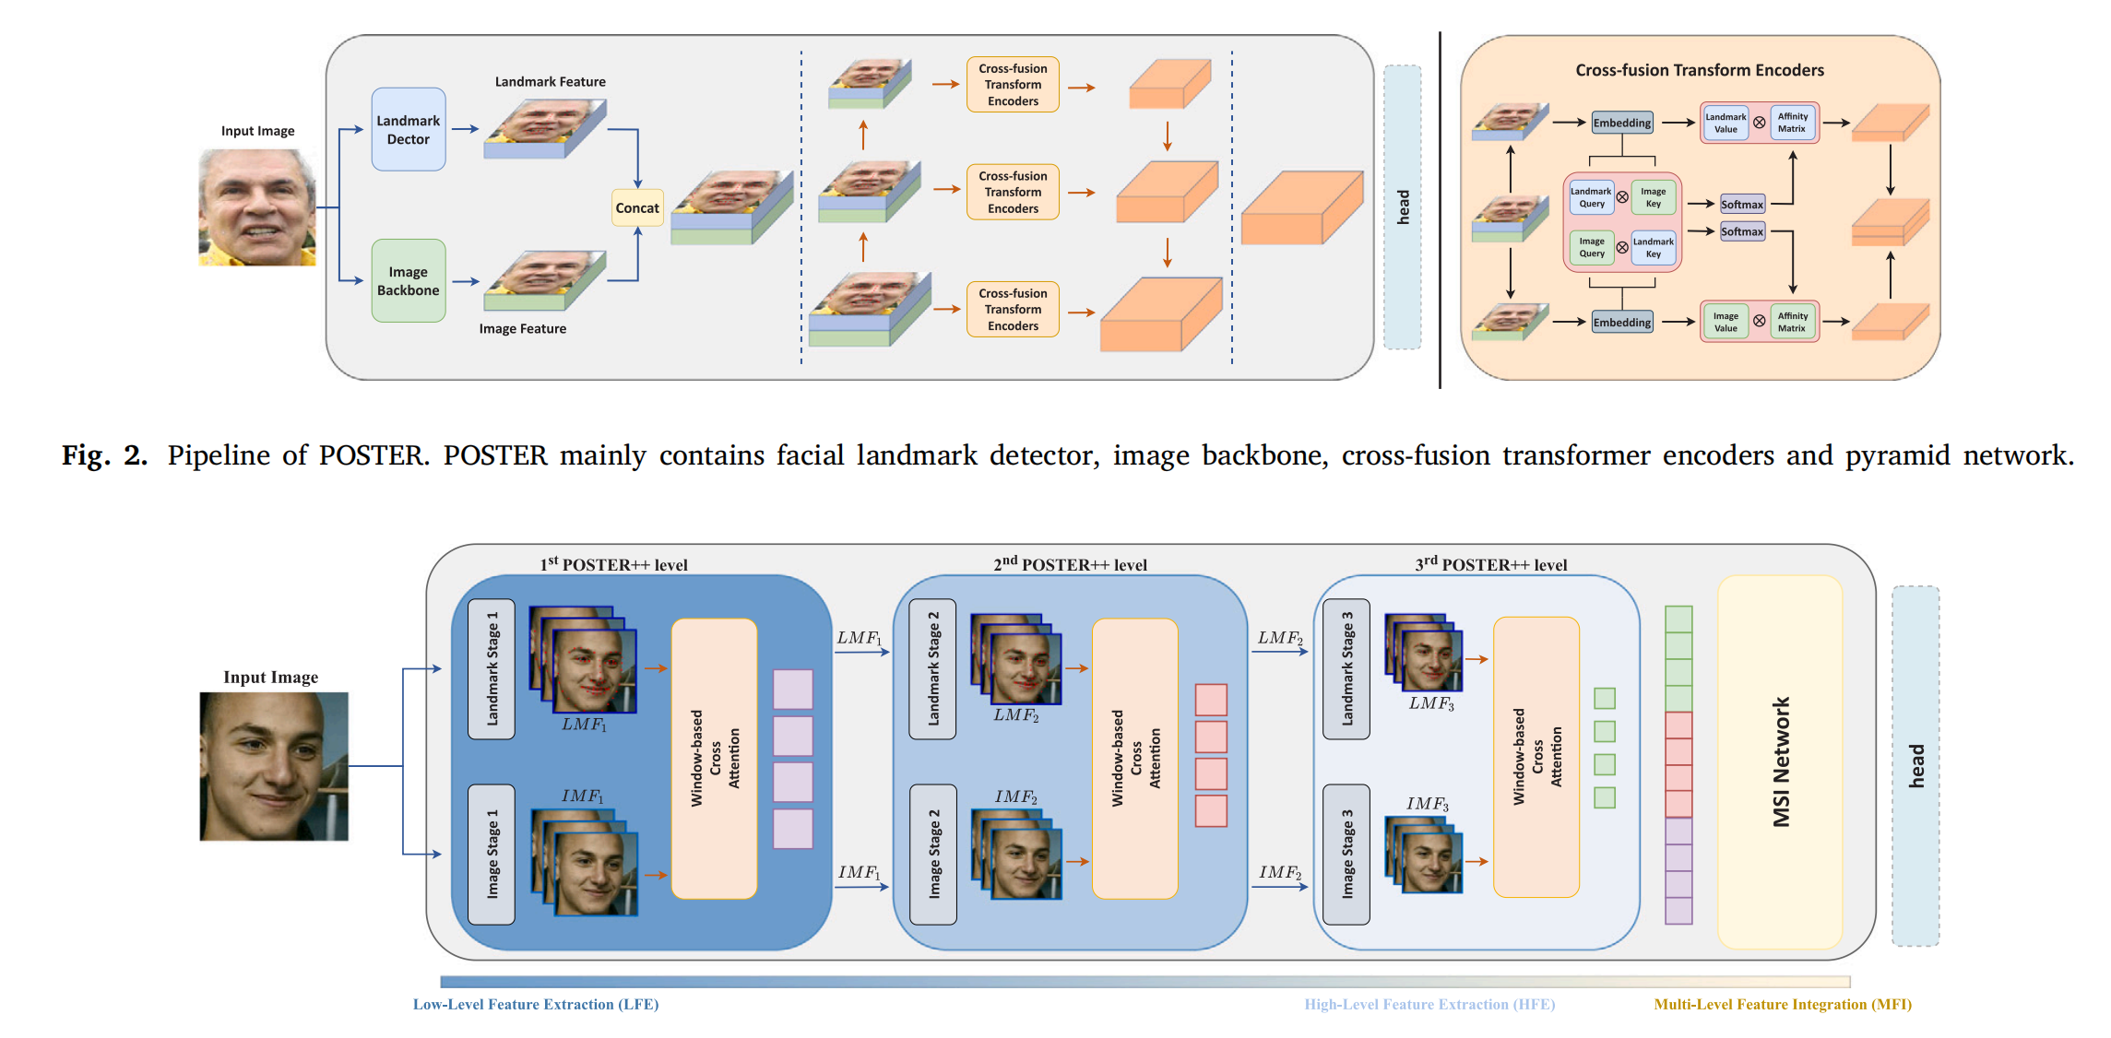
POSTER++: A simpler and stronger facial expression recognition network
POSTER
POSTER++

Slide 16
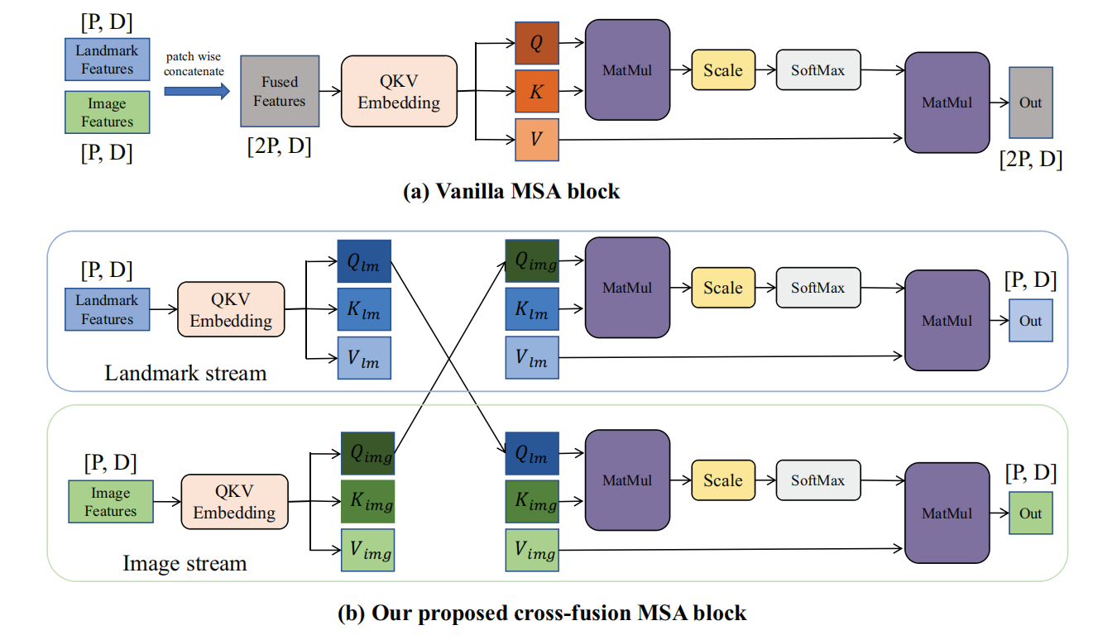
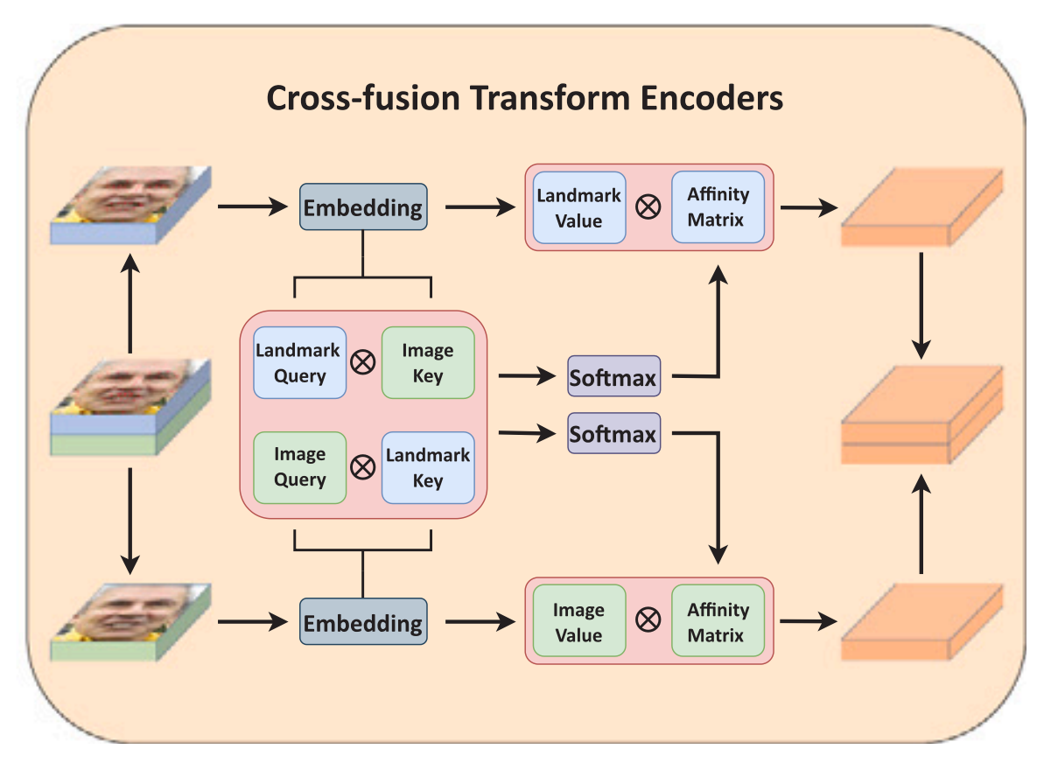


POSTER++: A simpler and stronger facial expression recognition network
Pipeline:
$$\begin{matrix} & X_{lm}^{′}={Attention}_{(lm)}+X_{lm} \\ & X_{{lm}_{−}o}=MLP⁡\left(Norm⁡\left(X_{lm}^{′}\right)\right)+X_{lm}^{′}\end{matrix}$$
$$\begin{matrix} & X_{img}^{′}={ \text{Attention} }_{(img)}+X_{img} \\ & X_{{img}_{−}o}=MLP⁡\left(Norm⁡\left(X_{img}^{′}\right)\right)+X_{img}^{′}\end{matrix}$$
POSTER
cross-fusion cross-attention mechanism
window-based multi-head
cross-attention (W-MCSA)
POSTER
POSTER++
Notes:
lly denoted as:
$$\begin{matrix} & X_{lm}^{′}={Attention}_{(lm)}+X_{lm} \\ & X_{{lm}_{−}o}=MLP⁡\left(Norm⁡\left(X_{lm}^{′}\right)\right)+X_{lm}^{′}\end{matrix}$$

Slide 17
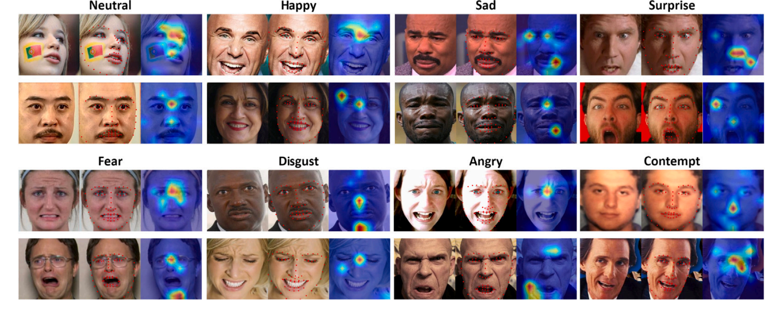
POSTER++: A simpler and stronger facial expression recognition network
图像特征：

Slide 18
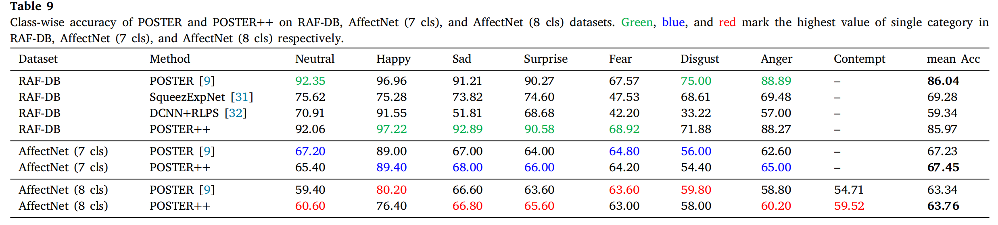
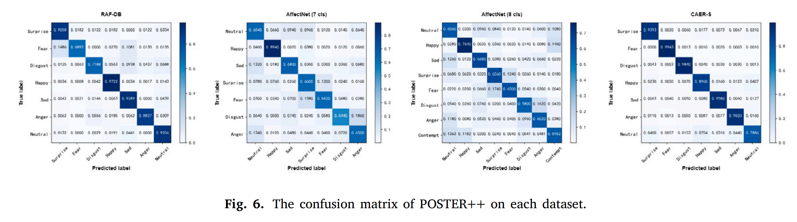
POSTER++: A simpler and stronger facial expression recognition network
Achieve SOTA performance!

Slide 19
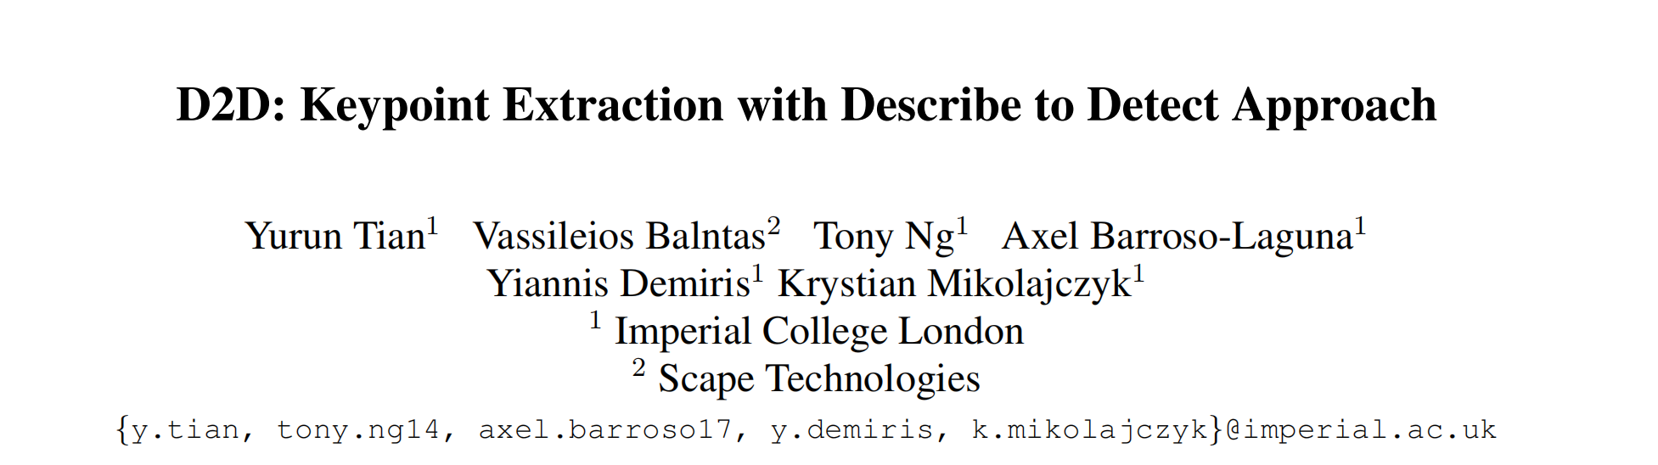
Deep Learning：D2D

Slide 20
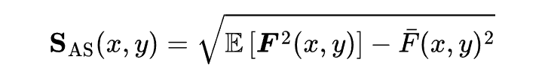
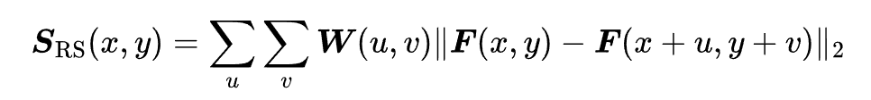
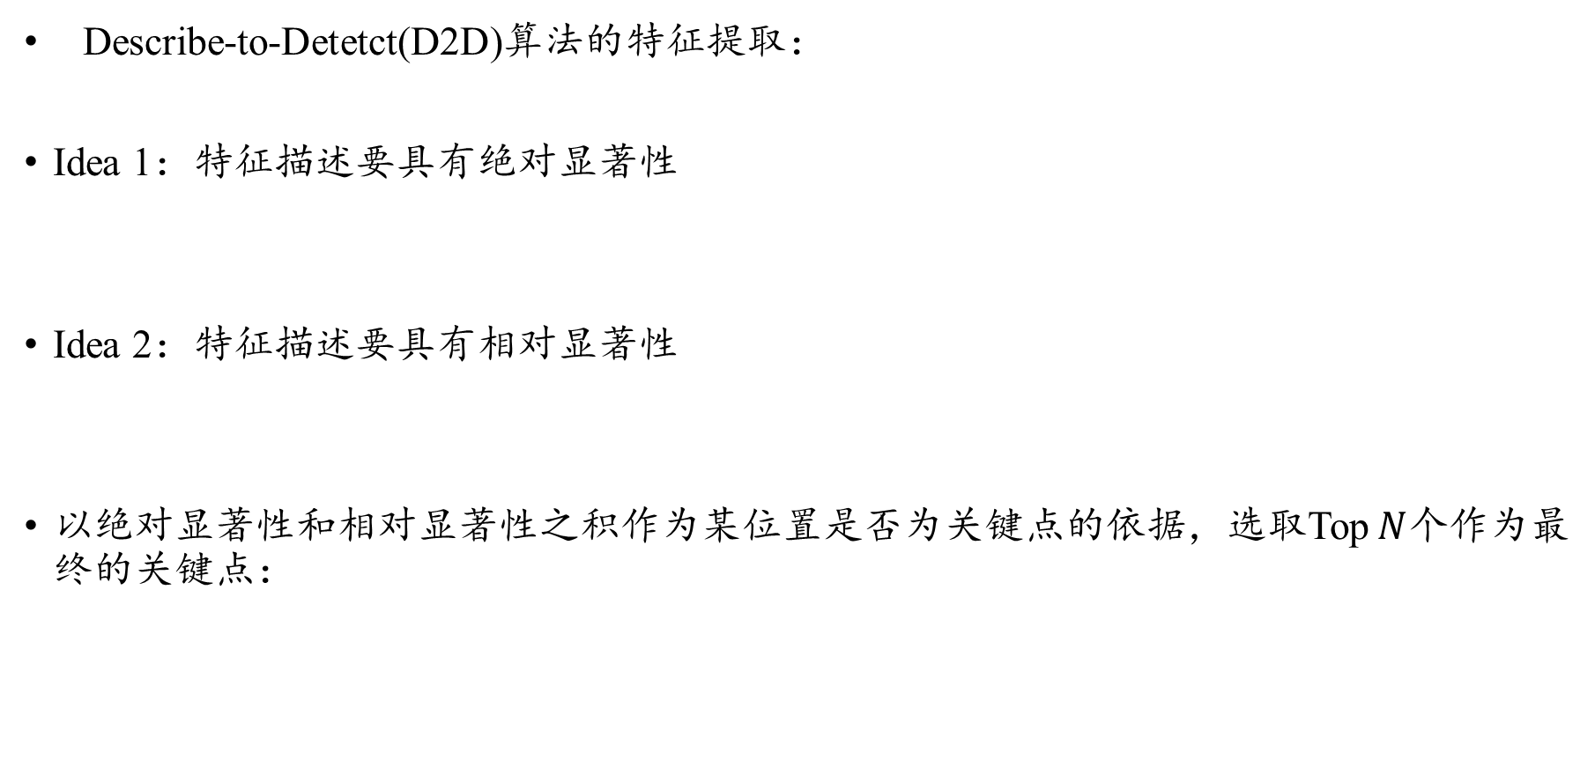
D2D: Keypoint Extraction with Describe to Detect Approach
Describe-to-Detetct(D2D)算法的特征提取：
Idea 1：特征描述要具有绝对显著性
Idea 2：特征描述要具有相对显著性
以绝对显著性和相对显著性之积作为某位置是否为关键点的依据，选取Top $N$个作为最终的关键点：

Slide 21
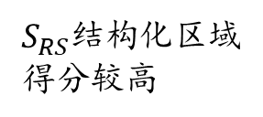
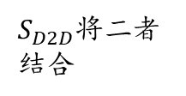
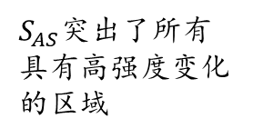
D2D: Keypoint Extraction with Describe to Detect Approach
$S_{AS}$突出了所有具有高强度变化的区域
$S_{RS}$结构化区域得分较高
$S_{D2D}$将二者结合

Slide 22
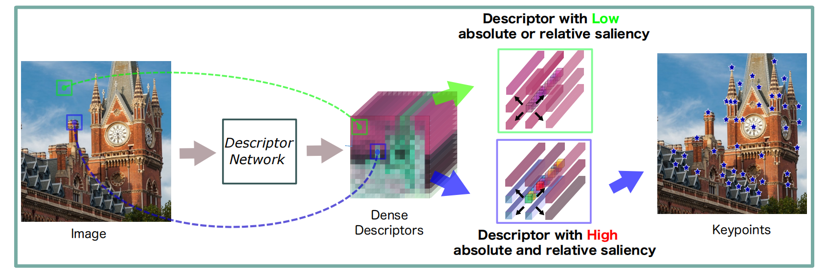
D2D: Keypoint Extraction with Describe to Detect Approach
1. 依赖于现有的描述子模型：D2D 方法依赖于已有的描述子模型来确定关键点位置。如果所使用的描述子模型本身存在局限性，比如对某些类型图像的特征捕捉不足，则D2D 方法提取的关键点也可能不理想。
2. 对图像分辨率和内容的敏感性：高分辨率和密集采样可能会使邻近的描述子难以区分，对图像的分辨率和内容有一定的敏感性，需要针对不同类型的图像进行调整。
3. 计算效率：虽然 D2D 方法在效率上有所优化，但在处理大规模任务时，如 3D 重建，仍然面临着较大的计算成本。
4. 对重复纹理和均匀区域的处理：D2D 方法在处理重复纹理和均匀区域时会将这些区域的点识别为信息量大但不具有局部区分性的点。这可能导致在这些区域提取的关键点不够鲁棒。

Slide 23
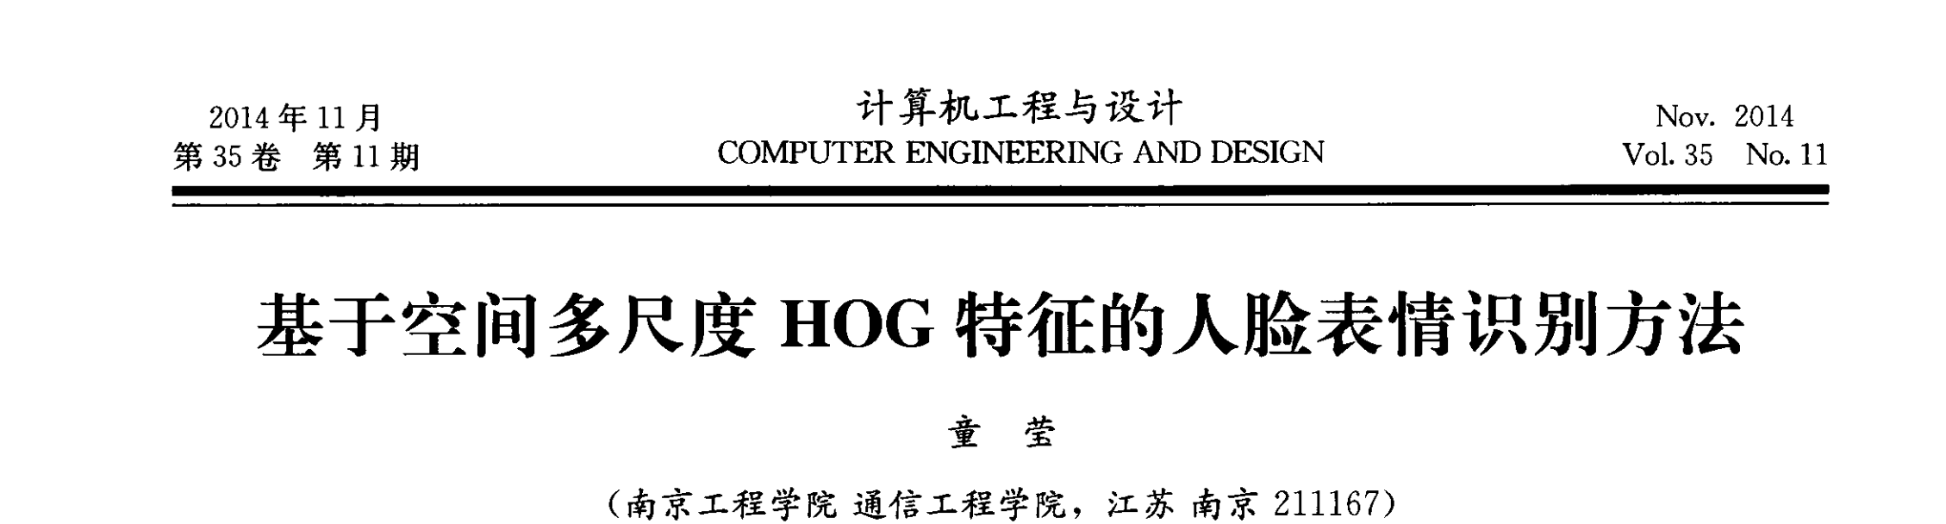
基于对称结构特征的探地雷达图像模板匹配算
Traditional Learning：HOG

Slide 24
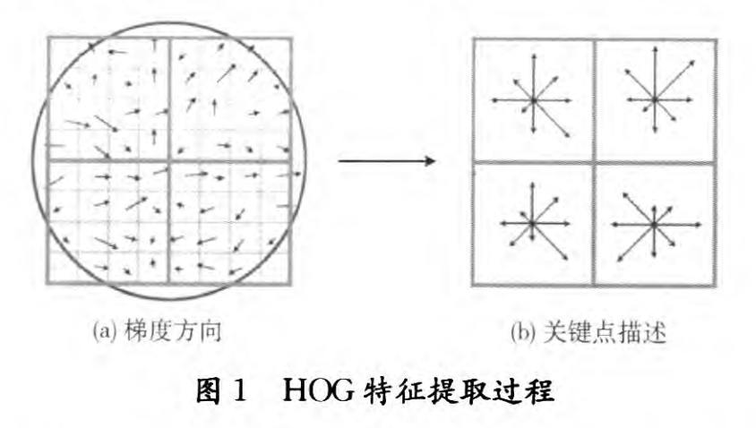
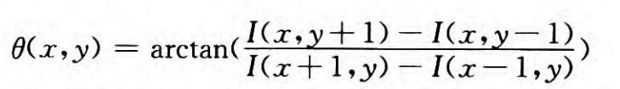
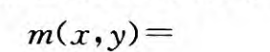
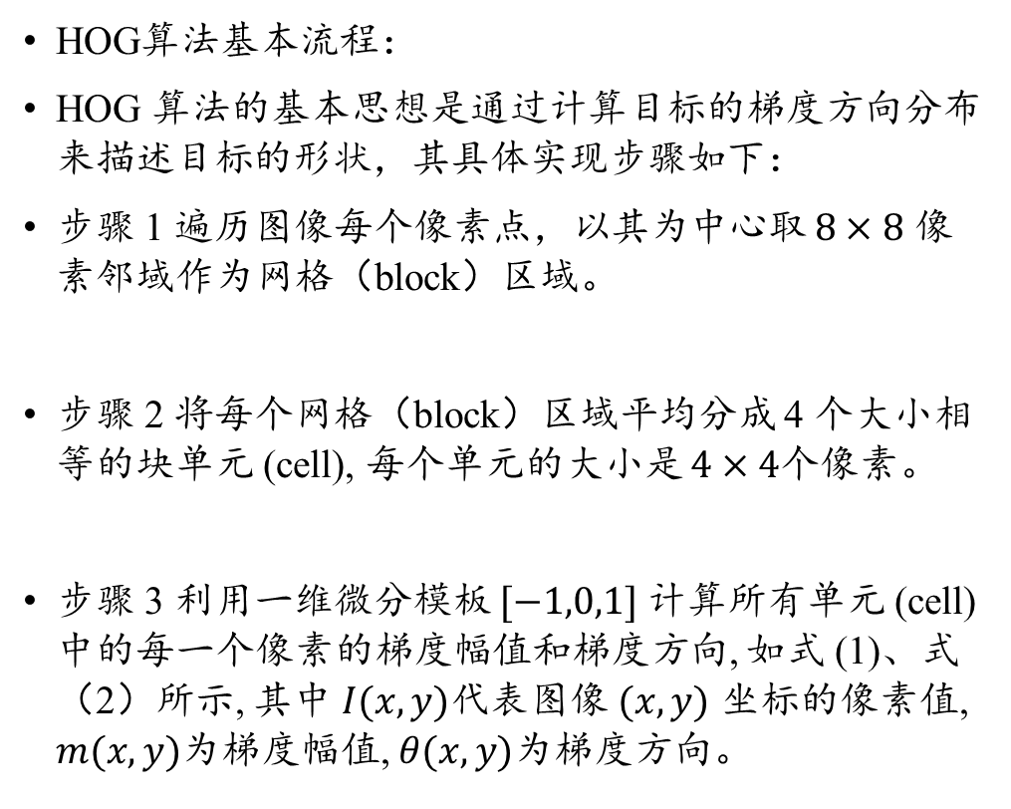
基于空间多尺度HOG特征的人脸表情识别方法
HOG算法基本流程：
HOG 算法的基本思想是通过计算目标的梯度方向分布来描述目标的形状，其具体实现步骤如下：
步骤 1 遍历图像每个像素点，以其为中心取 $8×8$ 像素邻域作为网格（block）区域。
步骤 2 将每个网格（block）区域平均分成 4 个大小相等的块单元 (cell), 每个单元的大小是 $4×4$个像素。
步骤 3 利用一维微分模板 $[−1,0,1]$ 计算所有单元 (cell) 中的每一个像素的梯度幅值和梯度方向, 如式 (1)、式（2）所示, 其中 $I(x,y)$代表图像 $(x,y)$ 坐标的像素值, $m(x,y)$为梯度幅值, $θ(x,y)$为梯度方向。

Slide 25
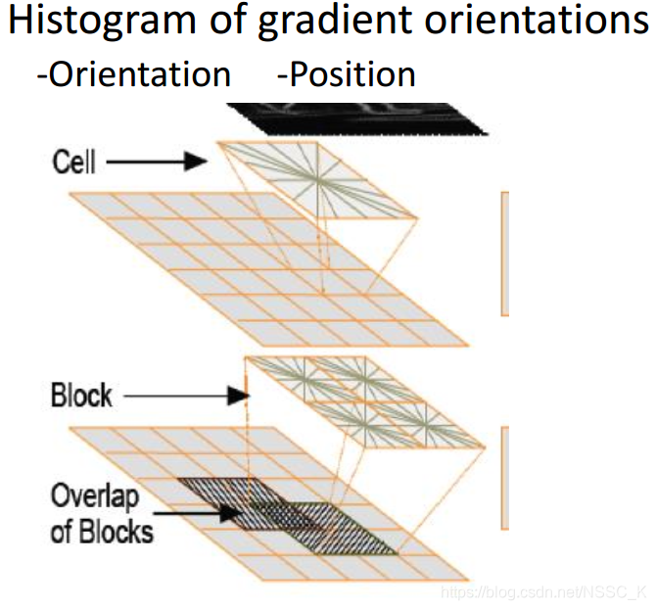
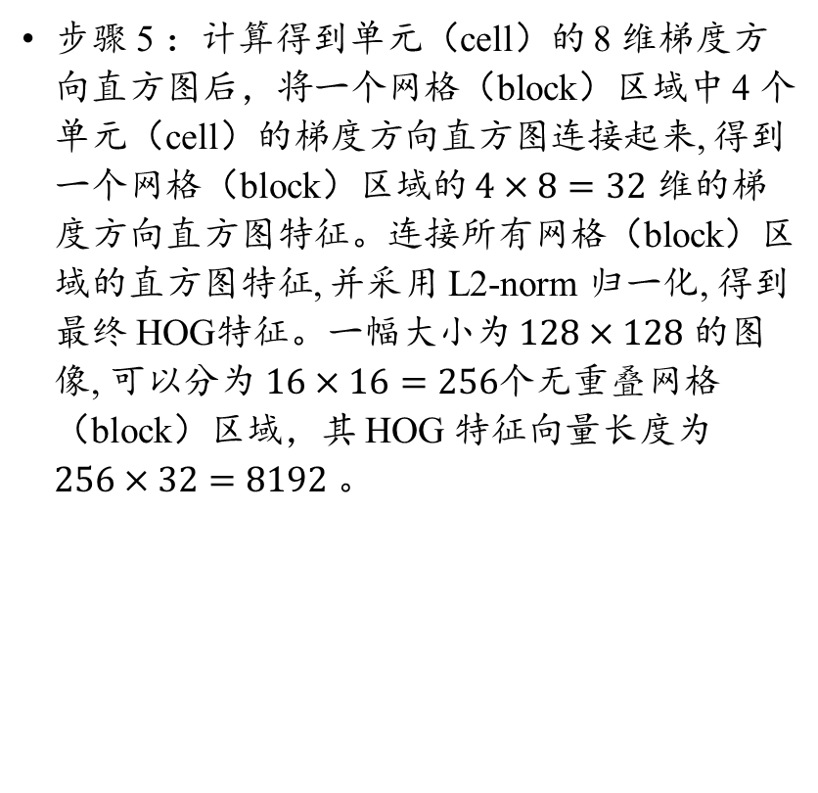
基于空间多尺度HOG特征的人脸表情识别方法
步骤 5 ：计算得到单元（cell）的 8 维梯度方向直方图后，将一个网格（block）区域中 4 个单元（cell）的梯度方向直方图连接起来, 得到一个网格（block）区域的 $4×8=32$ 维的梯度方向直方图特征。连接所有网格（block）区域的直方图特征, 并采用 L2-norm 归一化, 得到最终 HOG特征。一幅大小为 $128×128$ 的图像, 可以分为 $16×16=256$个无重叠网格（block）区域，其 HOG 特征向量长度为$256×32=8192$ 。

Slide 26
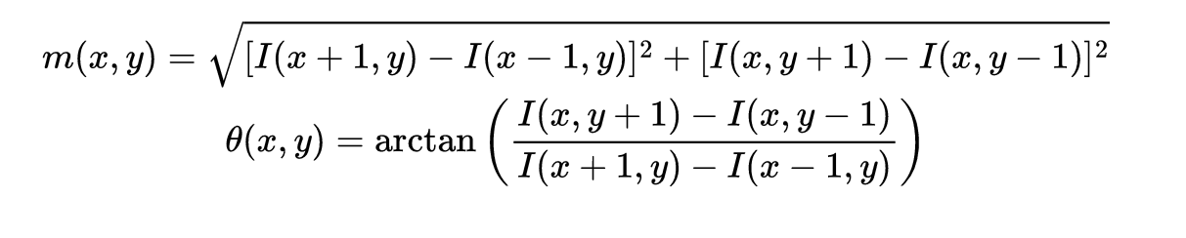
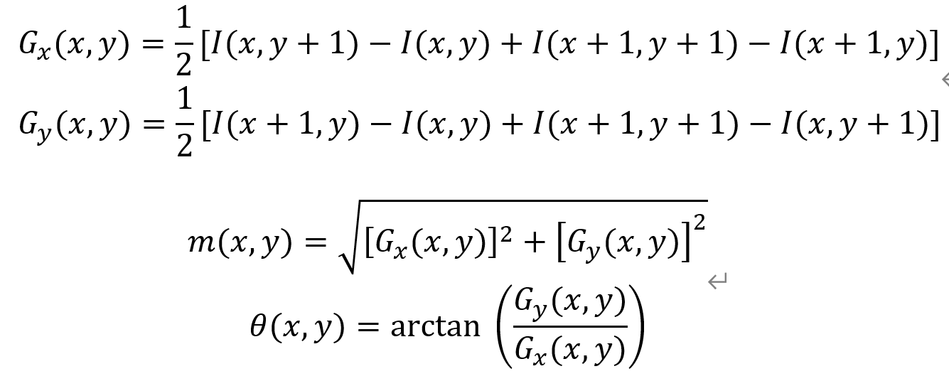
基于空间多尺度HOG特征的人脸表情识别方法
空间多尺度HOG特征的算法改进：
考虑原始梯度算子的单一性，本文采用canny模板计算梯度幅值和梯度方向：

Slide 27
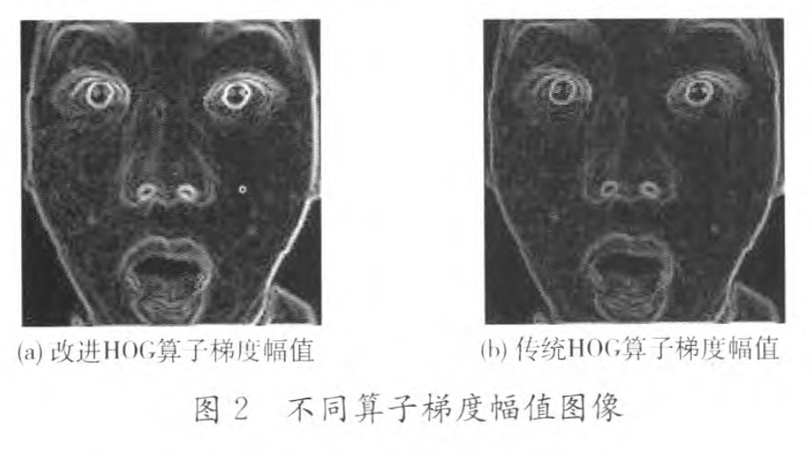
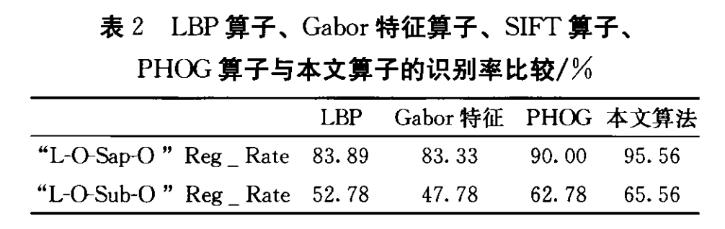
基于空间多尺度HOG特征的人脸表情识别方法
采用 canny 算子计算的梯度幅值图像:
效果远超其他算法的性能！

Slide 28
基于对称结构特征的探地雷达图像模板匹配
构 建HOVPS算法包括以下几个步骤：
（１）选定模板匹配窗口大小并提取特征信息．
（２）对模板窗口进行子区间的划分．
（３）利用直方图统计方法累计多个方向的特征信息．
（４）对 子区间特征进行归一化处理．
（５）将输入图像中的特征向量串联起来形成HOVPS特征．

Slide 29
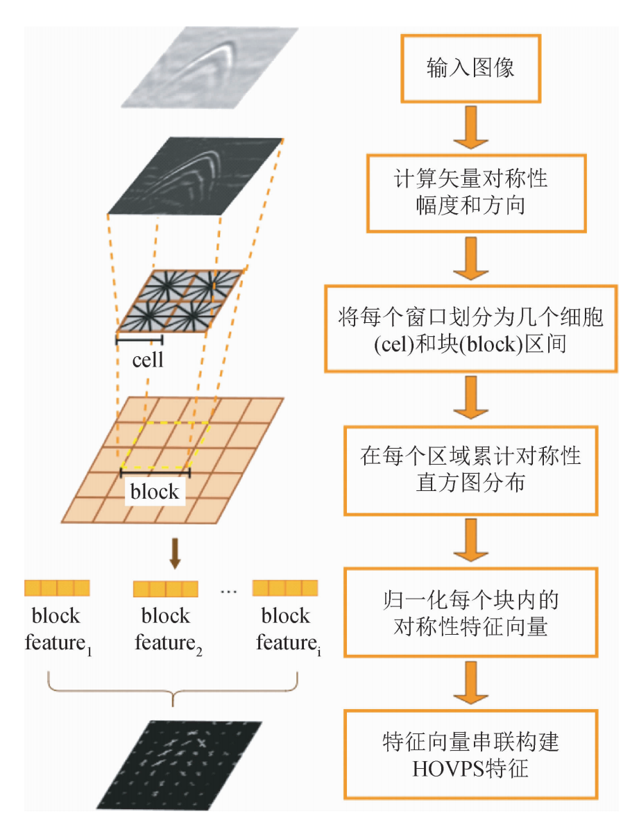
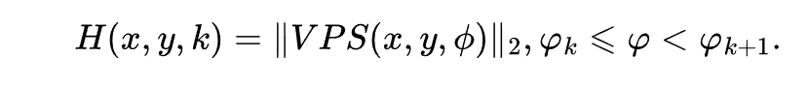

基于对称结构特征的探地雷达图像模板匹配
Step 1: 以输入图像大小为模板匹配窗口大小, 并在输入图像窗口中提取矢量对称性特征的幅度和方向大小。
Step 2: 模板窗口先被划分为多个大小相同细胞（cell）空间，每个细胞空间由 $i×i$像素组成，再由 $j×j$个细胞空间组成一个块（block）区间。不同块区间之间存在一定的空间重叠。
Step 3: 矢量对称性的幅度和方向信息在该步骤中被映射到特定的 $k$ 个方向，每个方向箱 $φ_{n}$值的大小定义为 $φ_{n}=(180n)/k$，利用直方图操作统计模板窗口内的特征分布，每个像素的映射关系可以表示成如下形式：

Slide 30


基于对称结构特征的探地雷达图像模板匹配
Step 4: 将每个块区域的特征分布串联起来组成该模板图像的 HOVPS 特征向量：
Step 5: 对两幅图像的HOVPS特征进行相似度计算，得到pixel的相似度热度图：

Slide 31


基于对称结构特征的探地雷达图像模板匹配
图像特征可视化：

Slide 32


基于对称结构特征的探地雷达图像模板匹配
图像特征可视化：

Slide 33
基于对称结构特征的探地雷达图像模板匹配

Slide 34


基于对称结构特征的探地雷达图像模板匹配
运行效率方面，由于相位对称性特征本身是基于多方向、多尺度低层次特征构建的高级视觉特征，因此所提算法在实时性上还存在改进空间，未来的工作拟通过结合深度学习中半监督学习策略以及主成分分析等算法来进一步提高算法的运行效率。

